Slide 1


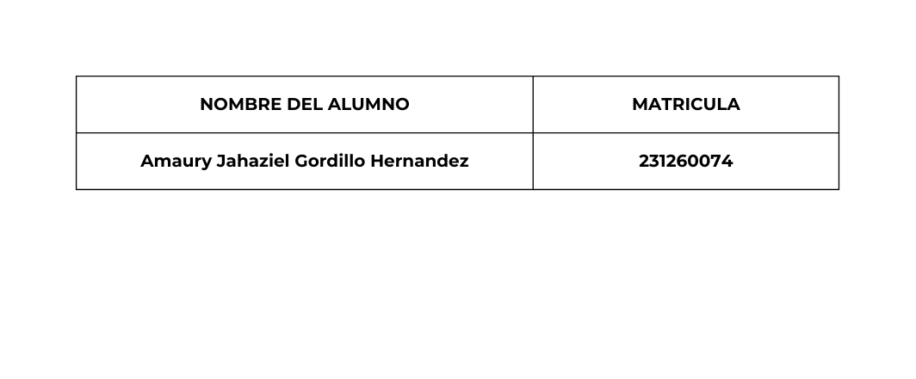
TECNOLÓGICO NACIONAL DE MÉXICO
UNIDAD ACADÉMICA VENUSTIANO CARRANZA
“INGENIERÍA EN SISTEMAS COMPUTACIONALES”
LENGUAJES Y AUTOMATAS 1
ACTIVIDAD
ACTIVIDAD 4.2 Reporte de práctica
RPESENTA
DOCENTE
ING. FRANCISCO JAVIER MINGO VELAZQUEZ
09 DE MARZO DE 2026 VENUSTIANO CARRANZA, CHIAPAS
Notes:
1

Slide 2
Introducción
En el desarrollo de compiladores existe una serie de etapas que permiten analizar y procesar un programa escrito en un lenguaje de programación. La primera de estas etapas es el análisis léxico, cuyo objetivo es leer el código fuente y dividirlo en elementos básicos llamados tokens.
El análisis léxico permite identificar las diferentes partes del código como palabras reservadas, identificadores, operadores, números o delimitadores. Esta fase es fundamental porque facilita que las siguientes etapas del compilador puedan interpretar correctamente la estructura del programa.
En esta práctica se desarrolló un pequeño programa utilizando Java y JavaFX, con el objetivo de simular el funcionamiento de un analizador léxico sencillo. El programa permite ingresar una línea de código y mostrar los tokens que la componen junto con su tipo.
Notes:
2

Slide 3
Justificación y Objetivo
¿Por qué es importante?
Objetivo de la práctica
El estudio del análisis léxico es importante dentro de la materia de Lenguajes y Autómatas, ya que permite comprender cómo los compiladores interpretan el código que escriben los programadores.
Desarrollar un programa en Java que permita analizar un fragmento de código fuente e identificar los tokens que lo componen, con el fin de comprender el funcionamiento básico del análisis léxico dentro del proceso de compilación.
Realizar una práctica mediante programación ayuda a entender de forma más clara este proceso, ya que permite observar directamente cómo un programa puede analizar un fragmento de código y separar cada uno de sus componentes.
El uso de herramientas como Java y JavaFX facilita la creación de interfaces simples que permiten visualizar los resultados del análisis léxico de manera más clara.
Notes:
3

Slide 4










Fundamentos del Análisis Léxico
El análisis léxico es la primera fase del proceso de compilación. En esta etapa, el compilador recibe el código fuente como una secuencia de caracteres y lo divide en unidades significativas llamadas tokens.
Un token representa una categoría dentro del lenguaje de programación, y puede ser:
Palabras reservadas
Identificadores
Operadores
Palabras del lenguaje como int, float, if, while
Nombres de variables, funciones y estructuras
Símbolos aritméticos y lógicos como +, -, *, /
Números
Delimitadores
Constantes numéricas enteras o de punto flotante
Caracteres como ;, {, }, (, ) para estructura
El analizador léxico trabaja leyendo el código carácter por carácter y agrupando los símbolos que forman cada token. Posteriormente, estos tokens son enviados al analizador sintáctico, que se encarga de verificar la estructura del programa.
Notes:
4

Slide 5
El Concepto de Lexema
Los tokens generalmente están formados por lexemas, que son las secuencias reales de caracteres que aparecen en el código fuente. Por ejemplo, en la instrucción:
int a = 10 + 5;
Los lexemas serían: int, a, =, 10, +, 5 y ;. Cada uno de estos elementos pertenece a una categoría específica del lenguaje.
Notes:
5

Slide 6
Desarrollo de la Práctica
Para realizar esta práctica se utilizó el lenguaje Java junto con la librería JavaFX, que permite crear interfaces gráficas de usuario.
1
2
Descarga del SDK de JavaFX
Extracción y configuración
Se descargó el SDK desde gluonhq.com/products/javafx/, específicamente la versión JavaFX SDK 21
Se extrajo el archivo descargado y se utilizó la carpeta lib para ejecutar aplicaciones JavaFX desde la terminal
3
Desarrollo en Visual Studio Code
Se creó el archivo AnalizadorLexicoFX.java con el código del programa
Notes:
6

Slide 7
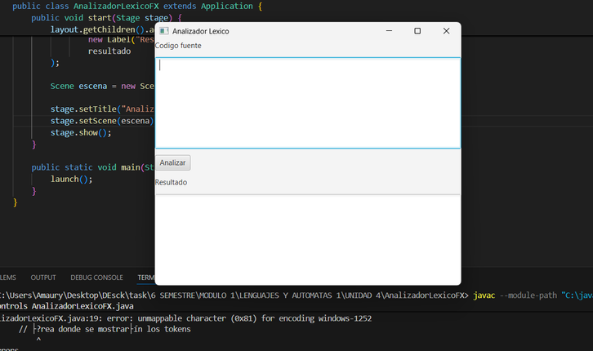
Compilación y Ejecución
Compilar el programa
Ejecutar la aplicación
Para compilar el programa se utilizó la terminal de VS Code con el siguiente comando:
Después se ejecutó el programa con el siguiente comando:
java --module-path "C:\javafx-sdk-21.0.10\lib"
--add-modules javafx.controls
AnalizadorLexicoFX
javac --module-path "C:\javafx-sdk-21.0.10\lib"
--add-modules javafx.controls
AnalizadorLexicoFX.java
Al ejecutar el programa se abre una ventana con una interfaz gráfica donde se puede escribir código fuente y presionar el botón Analizar para identificar los tokens.
Notes:
7

Slide 8
Código del Analizador Léxico
El programa fue desarrollado utilizando JavaFX para crear una interfaz gráfica que permite ingresar código y analizar los tokens. El código utiliza expresiones regulares para identificar los diferentes tipos de tokens.
import javafx.application.Application;
import javafx.scene.Scene;
import javafx.scene.control.*;
import javafx.scene.layout.VBox;
import javafx.stage.Stage;
public class AnalizadorLexicoFX extends Application {
@Override
public void start(Stage stage) {
// Area donde el usuario escribe el codigo
TextArea codigo = new TextArea();
codigo.setPromptText("Escribe el codigo aqui...");
// Boton para analizar
Button analizar = new Button("Analizar");
// Area donde se mostraran los tokens
TextArea resultado = new TextArea();
resultado.setEditable(false);
analizar.setOnAction(e -> {
String texto = codigo.getText();
String[] tokens = texto.split(" ");
String salida = "Token\t\tTipo\n";
for (String token : tokens) {
if (token.equals("int")) {
salida += token + "\t\tPalabra reservada\n";
}
else if (token.matches("[a-zA-Z]+")) {
salida += token + "\t\tIdentificador\n";
}
else if (token.matches("[0-9]+")) {
salida += token + "\t\tNumero\n";
}
else if (token.equals("=") || token.equals("+")) {
salida += token + "\t\tOperador\n";
}
else if (token.contains(";")) {
salida += token + "\t\tDelimitador\n";
}
}
resultado.setText(salida);
});
VBox layout = new VBox(10);
layout.getChildren().addAll(
new Label("Codigo fuente"),
codigo,
analizar,
new Label("Resultado"),
resultado
);
Scene escena = new Scene(layout, 500, 400);
stage.setTitle("Analizador Lexico");
stage.setScene(escena);
stage.show();
}
public static void main(String[] args) {
launch();
}
}
Notes:
8

Slide 9
Resultados Obtenidos
Para probar el funcionamiento del programa se utilizó el siguiente fragmento de código:
int a = 10 + 5;
El analizador léxico identificó los siguientes tokens:
Token
Tipo
int
Palabra reservada
a
Identificador
=
Operador
10
Número
+
Operador
5
Número
;
Delimitador
Esto demuestra cómo el analizador léxico separa los elementos del programa y los clasifica según su tipo.
Notes:
9

Slide 10
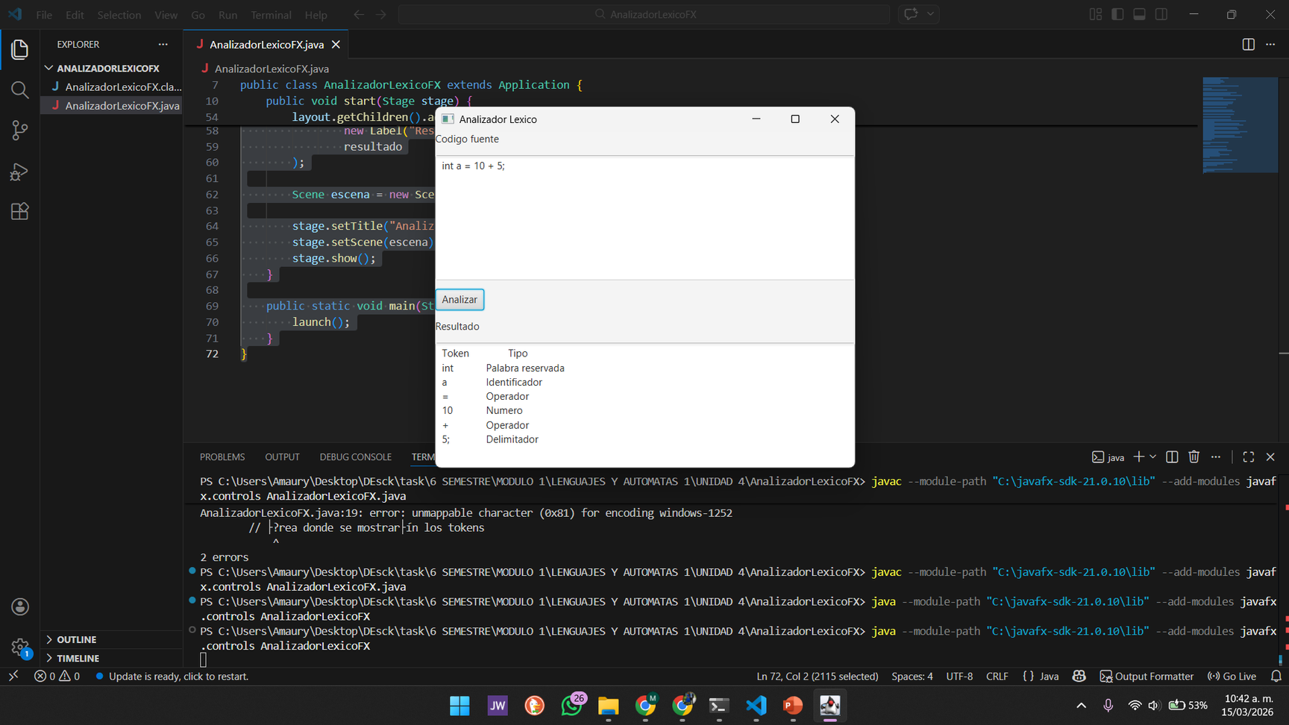
Resultados Obtenidos
Notes:
9

Slide 11
Link de Repositorio
https://github.com/amaurycolochos-cpu/LENGUAJES-Y-AUTOMATAS-1/tree/main/UNIDAD%204/AnalizadorLexicoFX
Notes:
8

Slide 12
Conclusión
La realización de esta práctica permitió comprender de forma más clara cómo funciona el proceso de análisis léxico dentro de un compilador. A través del desarrollo de un programa sencillo en Java fue posible observar cómo un fragmento de código puede dividirse en diferentes tokens y clasificarse según su función dentro del lenguaje de programación.
Aplicación práctica de conceptos
Refuerzo de teoría
Importancia del análisis léxico
Este tipo de ejercicios ayuda a reforzar los conceptos teóricos vistos en clase y a entender mejor cómo los compiladores procesan los programas escritos por los programadores
La práctica permitió comprender la importancia del análisis léxico dentro del funcionamiento de los lenguajes de programación
El uso de JavaFX permitió crear una interfaz gráfica que facilita visualizar el proceso de análisis del código fuente
Referencias
Aho, A. V., Lam, M. S., Sethi, R., & Ullman, J. D. (2008). Compiladores: principios, técnicas y herramientas. Pearson.
Hopcroft, J., Motwani, R., & Ullman, J. (2007). Introducción a la teoría de autómatas, lenguajes y computación. Pearson.
Gluon. (2024). JavaFX SDK. https://gluonhq.com/products/javafx/
Notes:
10

